Slide 1

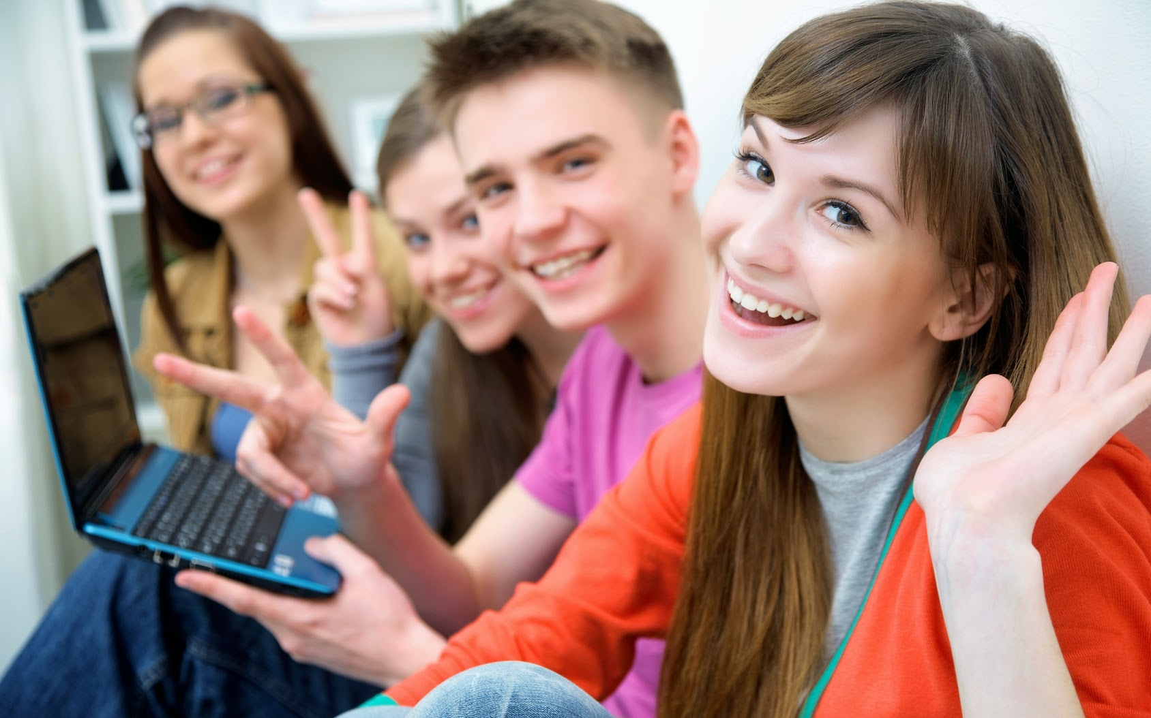



Välkomna till Hour of Code™
Välkommen till
Minecraft Hour of Code™
Notes:
Följande presentation är avsedd att användas för barn från 11 år och uppåt. Vi rekommenderar 90 minuter för presentationen, den guidade diskussionen, videosekvenser och elevernas kodning.
EXEMPELMANUS:
”Hej! Jag heter <namn> och kommer från <organisation>. Välkommen till årets Hour of CodeTM! Hour of CodeTM är en global kampanj som drivs av Code.org med syftet att avmystifiera programkod och visa att alla kan lära sig grunderna. Idag får ni vara med i det arbetet genom att delta i självstudien Minecraft Hour of CodeTM från Microsoft. Innan det ska vi prata lite om vad kod faktiskt är, varför det är viktigt och hur det kan ha en positiv inverkan på era liv!”
BILDENS SYFTE:
Att få deltagarna att tycka att Hour of CodeTM ska bli spännande!
ANTECKNING TILL LEDAREN:
De flesta av bilderna i presentationsbildspelet är avsedda att visas en kort stund, endast i några sekunder i de flesta fall, för att ge ett effektfullt visuellt komplement till den snabba och lättsamma presentationen du ger.
ANVISNINGAR FÖR BILDEN:
Den här bilden symboliserar deltagandet i Hour of CodeTM-evenemang över hela världen.

Slide 2

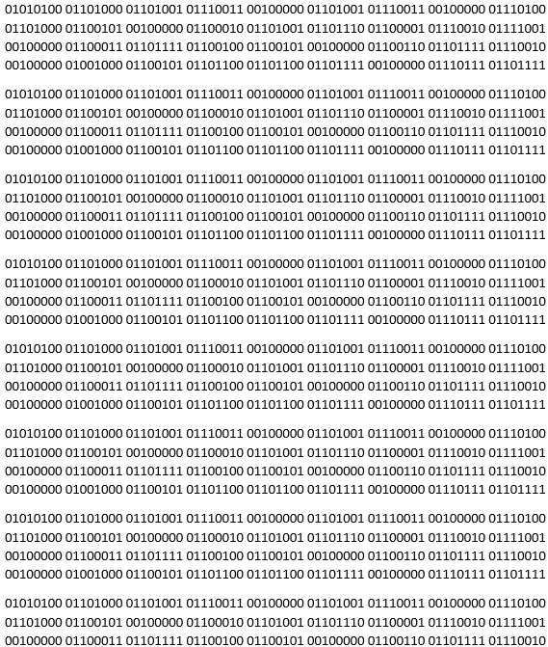
Låt oss prata om kodning
Innan vi börjar ska vi prata lite om kodning.
Notes:
EXEMPELMANUS:
”Du kanske redan vet att kodning är det som används för att ge instruktioner till teknik. Datorer förstår inte svenska, så vi måste ge dem kommandon på ett språk som de begriper. Det språket är kod! Det ni kanske inte vet är att det inte bara är programmerare och teknikexperter som kodar. Kodning är en grym kunskap som vem som helst kan lära sig!”
ANTECKNING TILL LEDAREN:
Videon spelas upp automatiskt när du går vidare till nästa bild.
BILDENS SYFTE:
Följande avsnitt har som syfte att förändra de felaktiga föreställningar om kodning som är vanliga hos många unga.
ANVISNINGAR FÖR BILDEN:
Det här är en bild av ”den binära koden för Hej världen” upprepad åtta gånger.

Slide 3


Vad vet du om ”kodning”?
Vad tänker du på när du hör ordet ”kodning”?
Ägna två minuter åt att berätta det för dina kompisar och berätta sedan för hela gruppen!
Fråga
Notes:
EXEMPELMANUS:
”Vad tänker du på när du hör ordet ”kodning”? Fundera ett par minuter på ordet ”kodning” och vad det betyder för dig.”
[uppmana till diskussion]
”Nu ska vi titta på en kort video som visar hur populärt det har blivit att koda och hur många unga människor som ni som har provat på det!”
BILDENS SYFTE:
Mål: Att inleda en diskussion och stämma av vilka förutfattade meningar unga kanske har om kodning. Vi vet att det finns vissa missuppfattningar om kodning och datavetenskap: Att det bara är för de som är bra på matte, ”nördar” eller att det mest är för pojkar. I nästkommande bilder ska vi rätta till eventuella vanföreställningar om kodning för att ändra deltagarnas syn på begreppet innan vi går vidare till självstudien.
ANTECKNING TILL LEDAREN:
Var försiktig så att du inte förstärker missuppfattningar genom att fråga om dem. Fråga din grupp vad de själva tror! Du kanske blir överraskad!
”Först ska vi titta på en kort video som visar hur populärt det har blivit att koda under de senaste åren, och hur många unga människor som ni som har provat på det!”

Slide 4
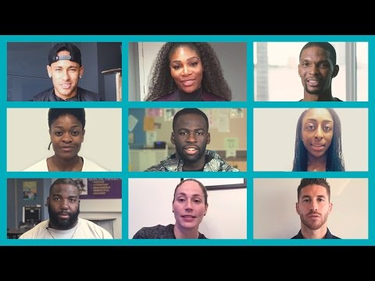
Hour of Code™ video by Code.org
Notes:
BILDENS SYFTE:
Att få unga personer att tycka att Hour of CodeTM-självstudien ska bli spännande!
ANVISNINGAR FÖR BILDEN:
Videon ska börja spelas upp automatiskt.
Om du vill ändra inställningarna för språk eller undertexter kan du göra det via länken nedan genom att klicka på inställningsikonen i videons nedre högra hörn. Du kan behöva bädda in länken på nytt om du gör det: https://www.youtube.com/watch?t=1&v=2DxWIxec6yo
Ytterligare videosekvenser finns på code.org och kan bytas in om du är ute efter ett annat budskap för din målgrupp.

Slide 5


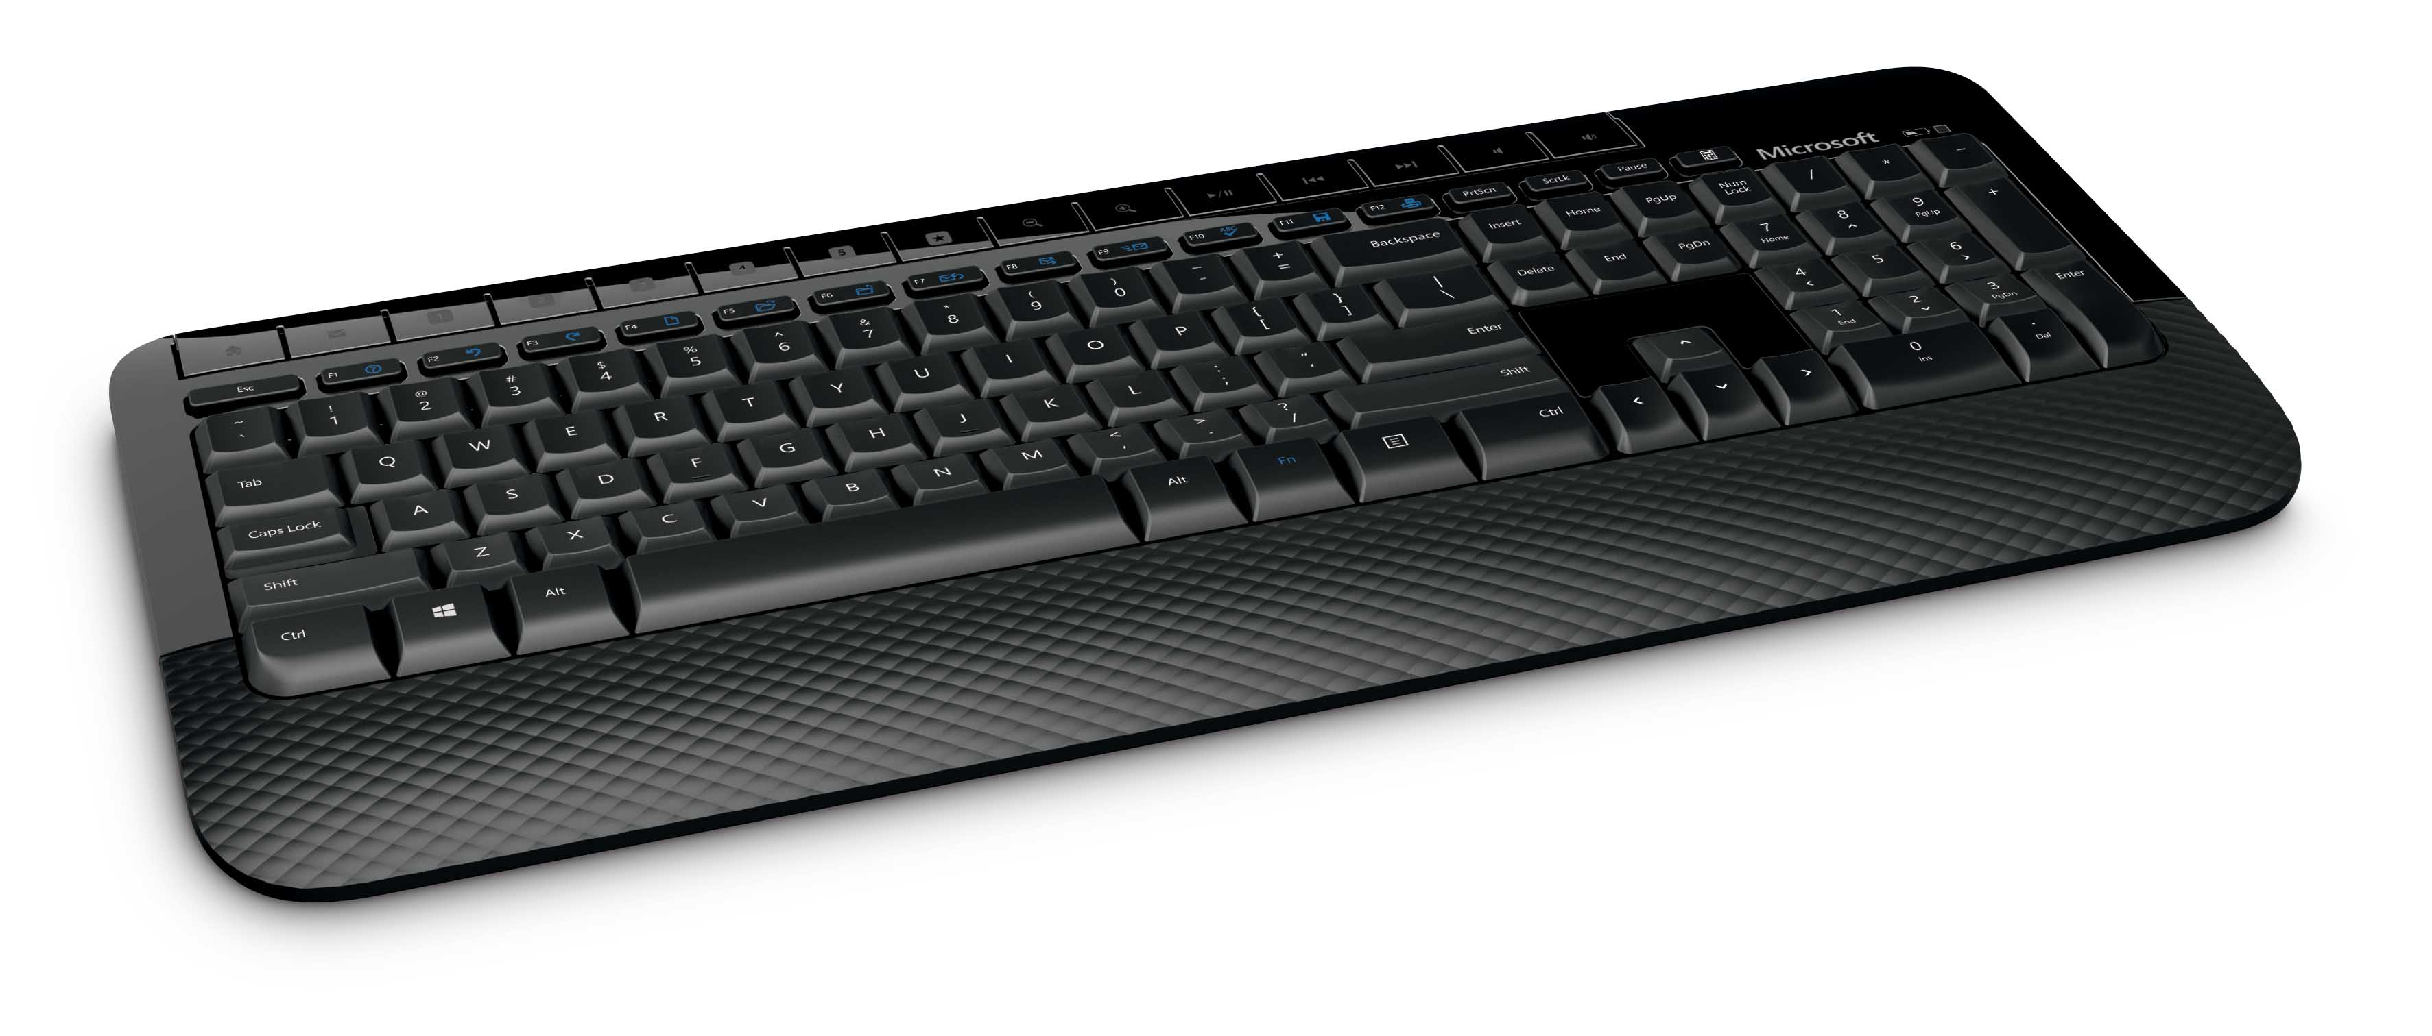

Det är inte det här
Det är inte det här.
Notes:
EXEMPELMANUS:
”Låt oss prata om vad kodning inte är. Kodning är inte en aktivitet du måste utföra på egen hand, och det är inte så svårt som du kanske tror!”
BILDENS SYFTE:
Bilderna 5–8 är avsedda att bryta ned de fördomar som unga mellan 11 och 14 års ålder har om hur personer som kodar ser ut, och vad kodning faktiskt går ut på. Vi vill verkligen hjälpa de här ungdomarna att se bortom stereotyperna genom att informera dem om att kodning inte är följande:
En ensamaktivitet
En typiskt manlig aktivitet
Endast för ”nördar”
Endast för de som är bra på matte
Endast för de som vill utveckla datorprogram

Slide 6

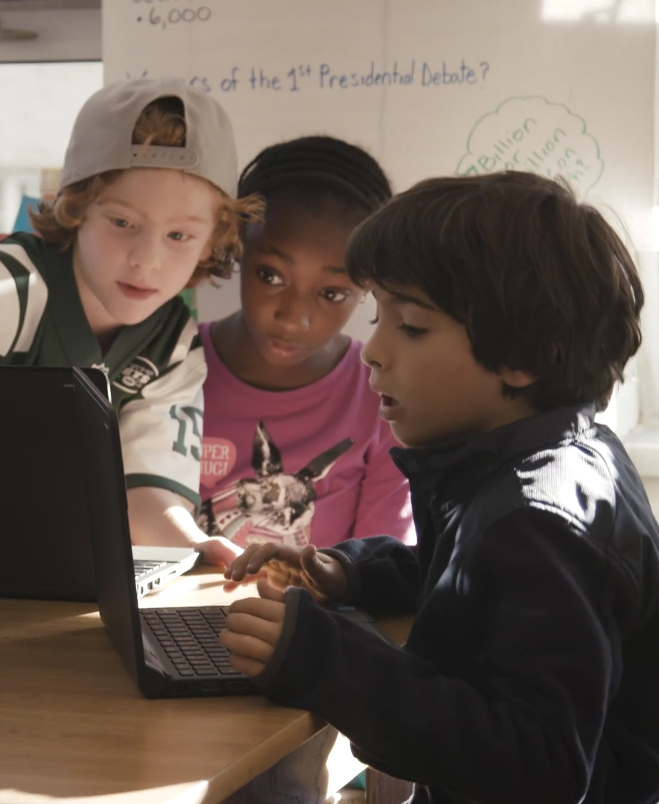

Det är inte det här heller
Det kan vara detta.
Notes:
EXEMPELMANUS:
”Kodning handlar inte heller om att sitta ensam vid ett skrivbord i timmar! Kodningsteam som är diversifierade skapar bättre lösningar och bättre program.”
BILDENS SYFTE:
Kodning är för alla. Kodningsteam som är diversifierade skapar bättre program.

Slide 7
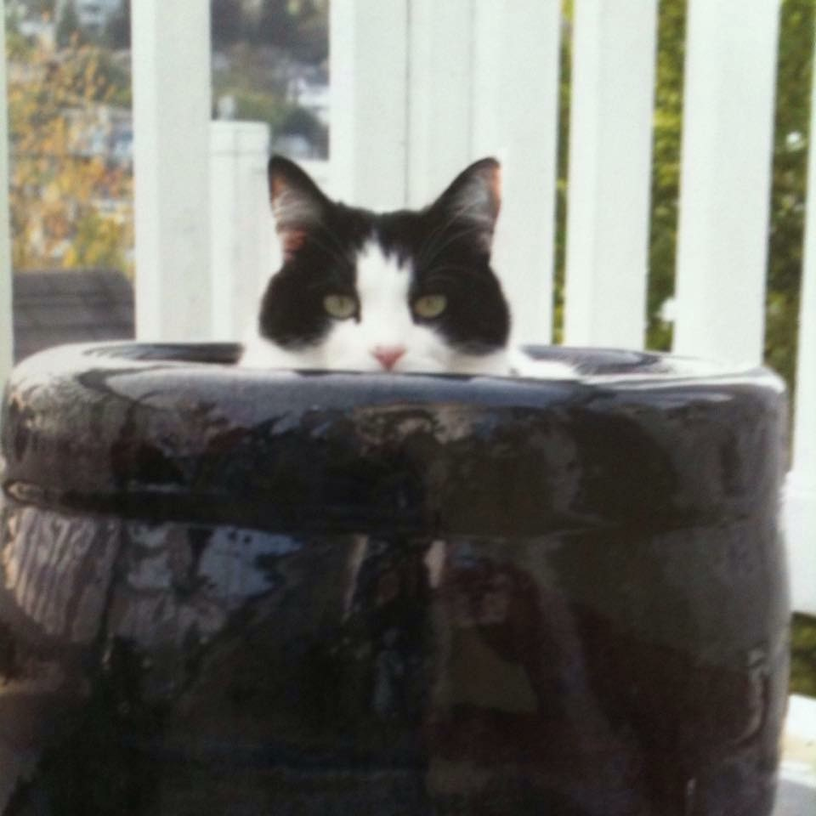

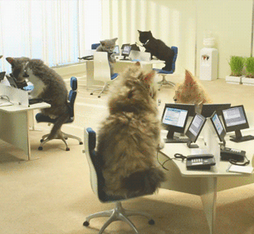
Det är det här!
Det är det här.
Notes:
EXEMPELMANUS:
”Det du kanske inte vet är att kodning faktiskt hjälper kattungar på arbetsplatsen …”
BILDENS SYFTE:
Att få deltagarna att skratta! Den här bilden är tänkt som ett skämt.
ANVISNINGAR FÖR BILDEN:
Den här bilden ska bara vara någon slags skojig bild eller .gif-fil som håller publiken engagerad.

Slide 8

Jag skojar bara
Skojar bara …
Notes:
EXEMPELMANUS:
”Jag skojar bara!”
BILDENS SYFTE:
Att avslöja att den föregående bilden var ett skämt.

Slide 9

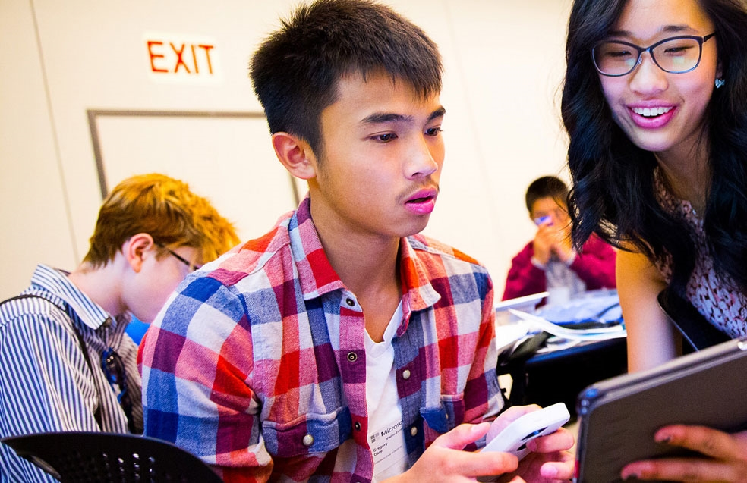
Det är faktiskt det här
Det är det här.
Notes:
EXEMPELMANUS:
”Låt oss nu tala om vad kodning faktiskt är. Du kanske inte vet det här, men det är en aktivitet som bygger på samarbete, och som både killar och tjejer håller på med.”
BILDENS SYFTE:
I bilderna 9–12 visar vi ungdomarna hur mycket roligt man kan ha med kodning. Det vi verkligen vill betona att kodning är:
En aktivitet som bygger på samarbete
Oavsett kön
För både introverta och extroverta personer
En aktivitet som handlar om problemlösning. En aktivitet där det faktiskt ingår mycket lite matematik
En aktivitet för personer som vill använda datorer för att hjälpa dem utveckla sina intressen
ANVISNINGAR FÖR BILDEN:
Om den här bilden ska bytas ut ska du se till att den nya bilden uppfyller följande kriterier:
Innehåller unga i tidiga tonåren/högstadieålder
Visar deltagare som har roligt med teknik
Innehåller en hel grupp personer, inte bara individer
Includes females

Slide 10
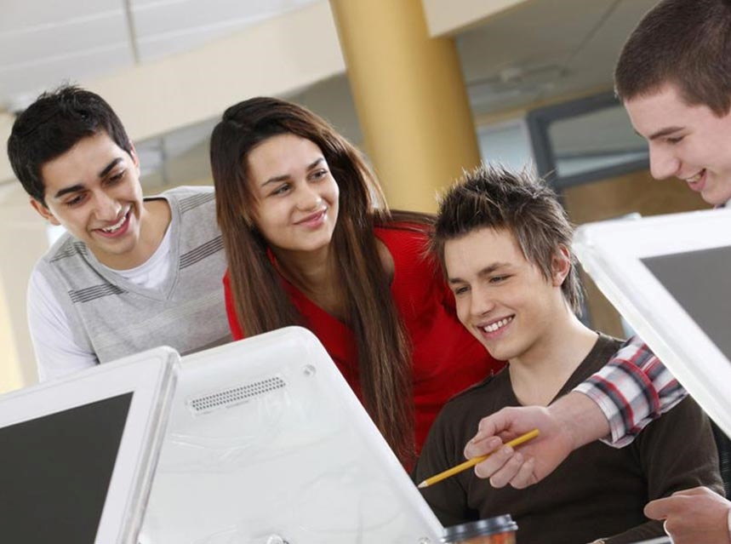
Och det här
Det är det här.
Notes:
EXEMPELMANUS:
”Det är också något som kan hjälpa er att uppnå många olika mål, som att skapa en blogg, webbplats eller app tillsammans med dina vänner.”
BILDENS SYFTE:
I bilderna 9–12 visar vi ungdomarna hur mycket roligt man kan ha med kodning. Det vi verkligen vill betona att kodning är:
En aktivitet som bygger på samarbete
För alla kön
För både introverta och extroverta personer
En aktivitet som handlar om problemlösning. En aktivitet där det faktiskt ingår mycket lite matematik
En aktivitet för personer som vill använda datorer för att hjälpa dem utveckla sina intressen
ANVISNINGAR FÖR BILDEN:
Om den här bilden ska bytas ut ska du se till att den nya bilden uppfyller följande kriterier:
Innehåller killar och tjejer i tidiga tonåren/högstadieålder
Visar deltagare som har roligt med teknik
Innehåller en hel grupp personer, inte bara individer

Slide 11
Kodning handlar om
Kodning handlar om ...
Notes:
EXEMPELMANUS:
”Nu är det dags att verkligen djupdyka in i frågan om vad kodning egentligen handlar om.”
BILDENS SYFTE:
Att förbereda för nästa avsnitt och få unga människor att tycka att det ska bli spännande att få reda på vad kodning egentligen är.
ANVISNINGAR FÖR BILDEN:
Inga

Slide 12
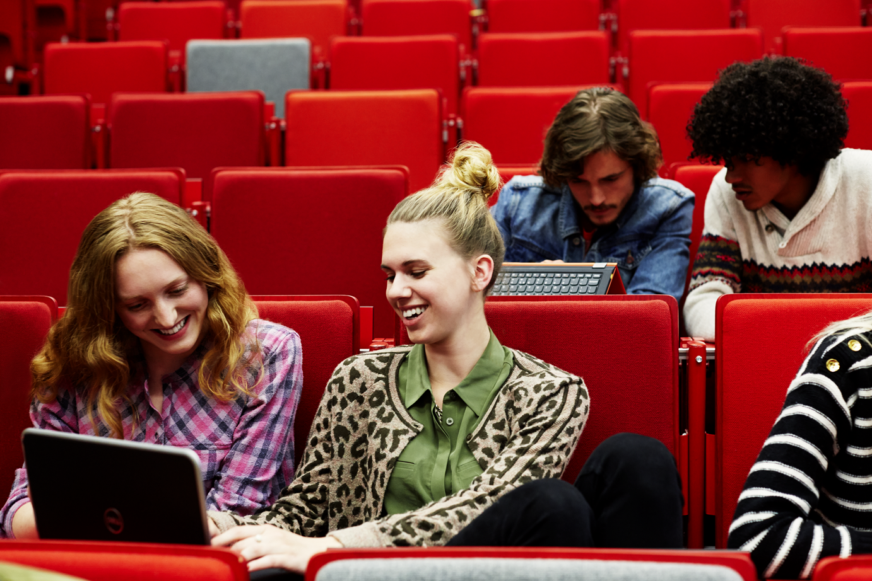
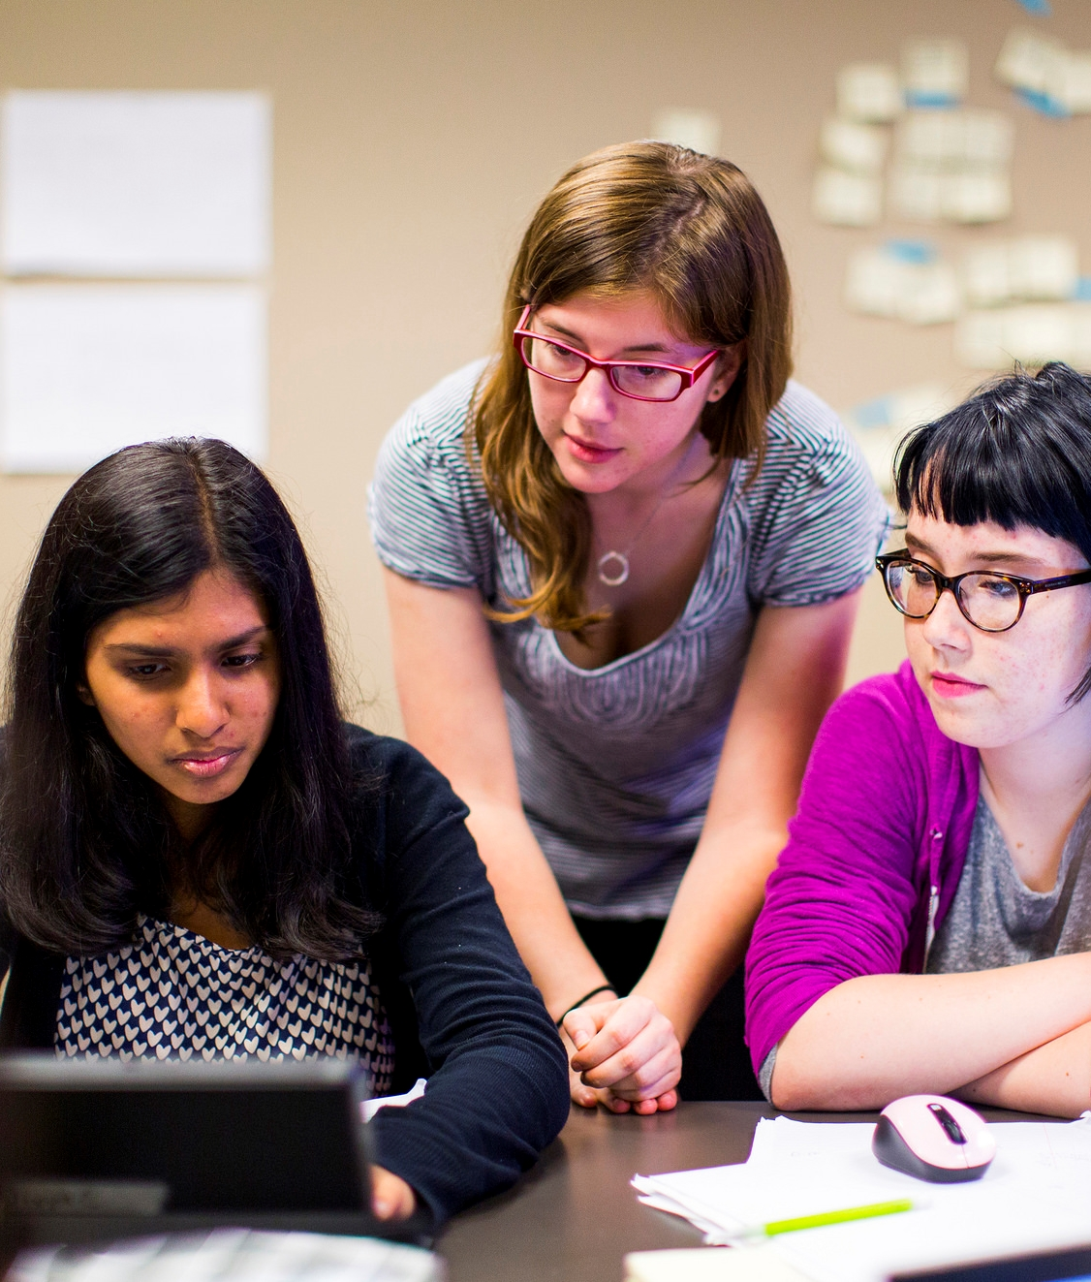

Problemlösning
Problemlösning
Notes:
EXEMPELMANUS:
”Kodning handlar inte bara om att skriva ett program eller ge en dator instruktioner. Det handlar om att samarbeta med sina vänner för att lösa ett problem på ett nytt sätt.”
BILDENS SYFTE:
Att visa unga personer att kodning kräver ett aktivt sinne som trivs med problemlösning, att få saker att fungera och att hitta lösningar.
ANVISNINGAR FÖR BILDEN:
Om den här bilden ska bytas ut ska du se till att den nya bilden uppfyller följande kriterier:
En grupp ungdomar som samarbetar och tittar på en dator eller en surfplatta.

Slide 13


Kreativitet
Kreativitet
Notes:
EXEMPELMANUS:
”Det handlar om att kombinera din kreativitet med datorernas kapacitet för att skapa något som du tycker är spännande.”
BILDENS SYFTE:
Att fortsätta utveckla unga människors tankar kring vad kodning kan associeras till.
ANVISNINGAR FÖR BILDEN:
Om den här bilden ska bytas ut ska du se till att den nya bilden uppfyller följande kriterier:
En konstform som inte ofta associeras med kodning, t.ex. musik eller bildkonst.

Slide 14
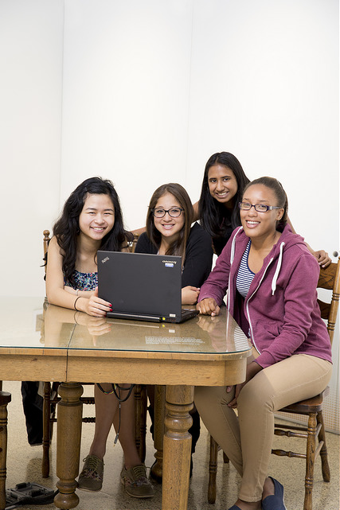
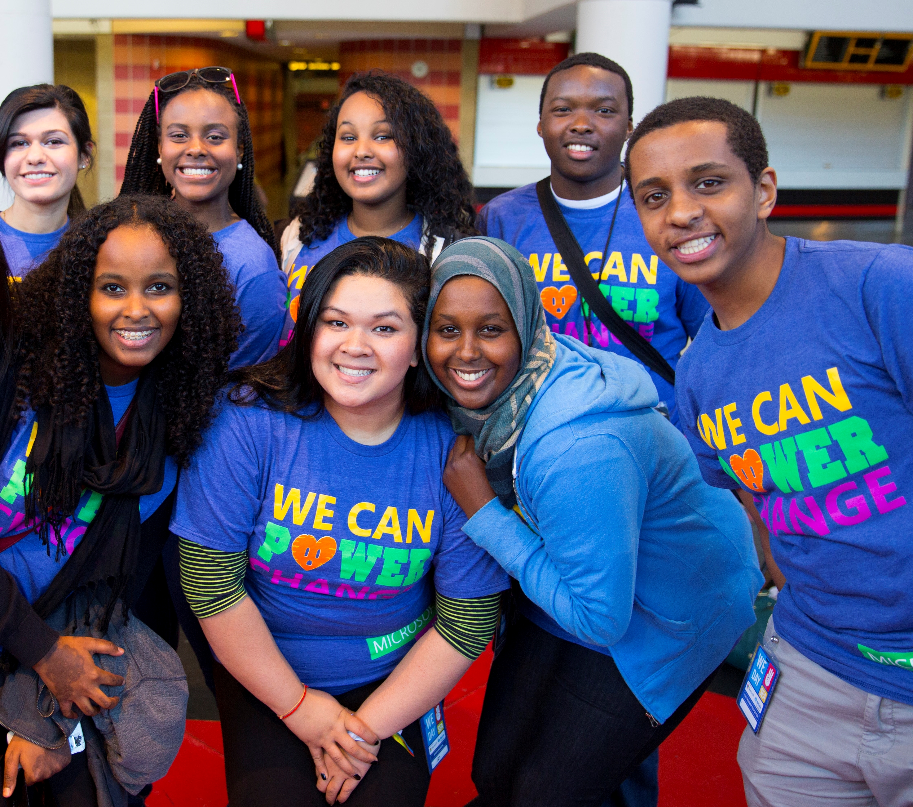

Samarbete
Samarbete
Notes:
EXEMPELMANUS:
”Det handlar också om att samarbeta för att skapa något nytt!”
BILDENS SYFTE:
Att korrigera vanföreställningen att kodning är något som oftast görs i fullständig ensamhet. Vem som helst kan koda och det är en lättillgänglig aktivitet som är rolig.
ANVISNINGAR FÖR BILDEN:
Om den här bilden ska bytas ut ska du se till att den nya bilden uppfyller följande kriterier:
En grupp ungdomar som umgås och har roligt.

Slide 15
Vad älskar du att göra?
Kan du nämna något som du och dina vänner älskar att göra?
Fråga
Notes:
EXEMPELMANUS:
”Vad tycker du om att göra tillsammans med dina vänner? Det kan vara vad som helst – frivilligarbete, sport, mode, TV-spel.”
BILDENS SYFTE:
Att placera kodning som en social aktivitet så att ungdomarna ska bli engagerade.

Slide 16

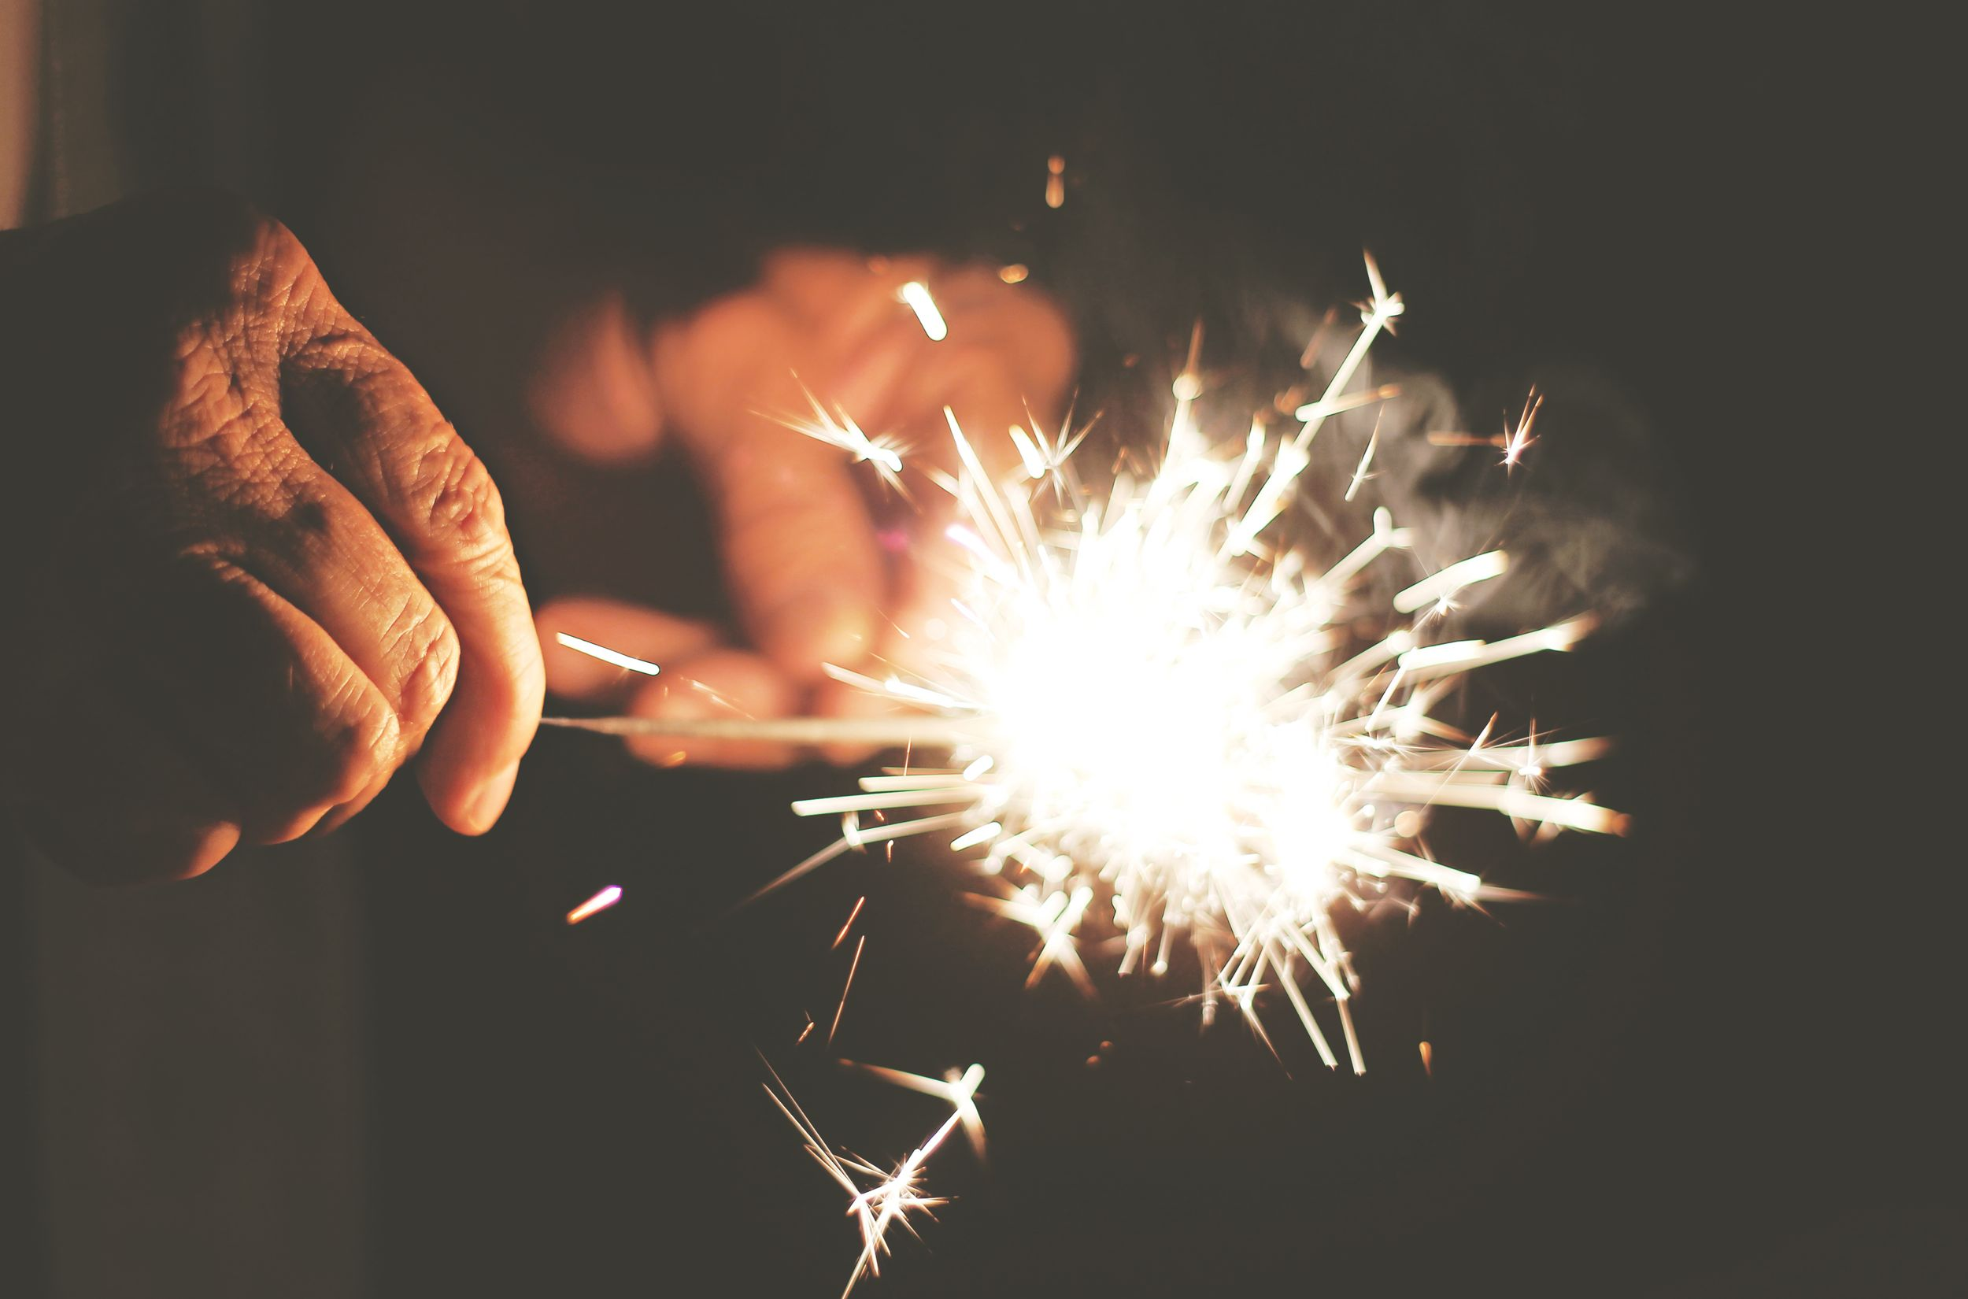
Väck liv i dina intressen
Oavsett vilka intressen du har kan kodning hjälpa dig att göra dem ännu roligare.
Notes:
EXEMPELMANUS:
”Kodning kan faktiskt vara relevant för alla saker som du gillar att göra!”
*EXEMPEL ATT TA UPP
Om någon gillar TV-spel kan den personen använda kodning för att göra egna spel.
Personer som är intresserade av mode kan skapa en egen blogg där de kan visa upp sina egna utvalda modetips
Deltagare som gillar litteratur kan bygga en webbplats där de delar med sig av sina lästips för månaden och skriver egna recensioner.
BILDENS SYFTE:
Med tanke på hur viktig social förmåga är i den här åldern är det viktigt att förmedla att kodning kan tillämpas i alla delar av livet och att det inte är en avvikelse från normen.
ANVISNINGAR FÖR BILDEN:
I den här bilden visar vi ett tomtebloss för att betona ”gnistan” när man förstår någonting nytt.
Om den här bilden ska bytas ut ska du se till att den nya bilden uppfyller följande kriterier:
En bild eller .gif-fil som representerar att börja på något nytt eller att vidga sina vyer.

Slide 17

Tillämpa det du lärt dig
Medan du deltar i Hour of CodeTM-självstudien bör du fundera på hur du kan tillämpa det du lär dig på saker du redan gillar att göra.
Notes:
EXEMPELMANUS:
”Vi kommer att börja alldeles strax och jag vill att du ska tänka på allt som vi talat om medan du spelar, och fundera på hur du kan använda kodning i vardagen.”
BILDENS SYFTE:
Att se till att eleverna tänker på allt som de sett under presentationen medan de deltar i Hour of CodeTM.
ANVISNINGAR FÖR BILDEN:
I den här bilden har vi tagit med en fotograf, för att återigen betona att kodning kan vara användbart inom många olika intresseområden.
Om den här bilden ska bytas ut ska du se till att den nya bilden uppfyller följande kriterier:
En bild eller .gif-fil på något som inte normalt associeras med kodning.

Slide 18
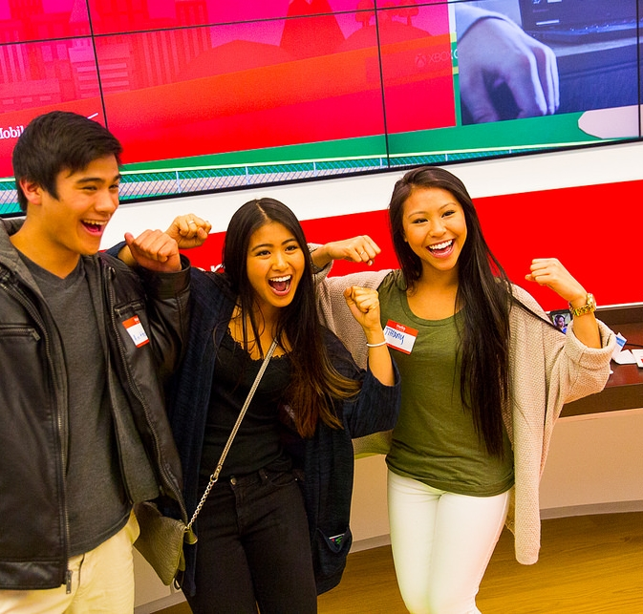
Hur det går till
Minecraft Hour of CodeTM – hur det går till
Notes:
EXEMPELMANUS:
”OK, då kör vi igång!”
BILDENS SYFTE:
Att presentera Hour of CodeTM.
ANVISNINGAR FÖR BILDEN:
Om den här bilden ska bytas ut ska du se till att den nya bilden uppfyller följande kriterier:
En bild eller en .gif-bild på unga personer som är märkbart uppspelta.

Slide 19

How it goes down
Minecraft Hour of CodeTM:
Hero’s Journey
Notes:
EXEMPELMANUS:
”Är du redo att börja koda? Nu kör vi igång! ”Under dagens Hour of CodeTM, ska vi lära oss med ett Minecraft-inspirerat självstudiespel! I självstudien används figurer och begrepp från spelet Minecraft, men själva spelet ingår inte i materialet. I Minecraft Hour of CodeTM-självstudien, får du träffa "Agenten” och får lära dig att använda kodningstekniker som loopar, felsökning och funktioner för att skapa dina egna lösningar till pussel och sedan se hur agenten utför dina kommandon.”
BILDENS SYFTE:
Att introducera Hour of CodeTM
ANTECKNING TILL LEDAREN:
Det finns mer än en Minecraft-självstudie. Starta med det här årets självstudie och använd dig av de andra självstudierna om de blir klara tidigt. Varje självstudie lär ut olika koncept så det är en jättebra idé att göra alla självstudierna!
Om inte alla deltagare kan få en egen dator kan du pröva att para ihop dem med varandra. Låt dem turas om i de olika stegen av lektionerna så att de både får tillfälle att jobba aktivt och observera. Vi rekommenderar att de jobbar själva med pusslen.
Efter femton minuter kan du gratulera gruppen för deras framsteg och för den kod de skrivit.
Deltagare som gör klart självstudien och/eller är mer avancerade kan du låta spela igenom självstudien på Diamond Path – som innehåller ytterligare kodningsutmaningar som de måste slutföra för att hämta diamanten på nivån.

Slide 20
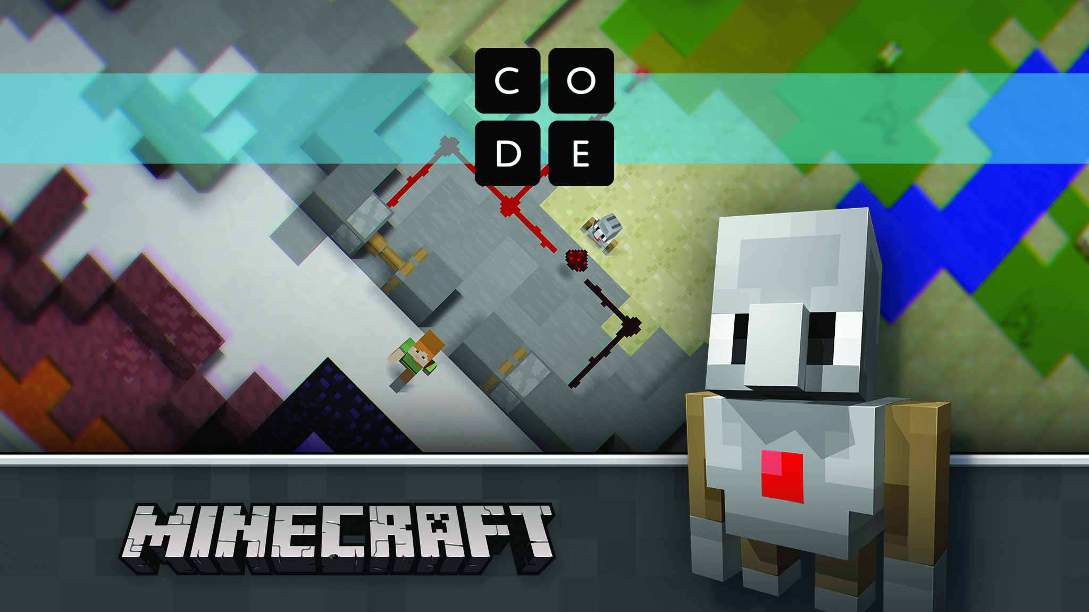
Find your tutorial
Du hittar självstudien på Code.org/Minecraft
Notes:
EXEMPELMANUS:
”Gå nu till code.org/Minecraft för att hitta självstudien ”Minecraft Hour of CodeTM Hero’s Journey” och SÄTT IGÅNG! ”
BILDENS SYFTE:
Att ge deltagarna tid att öppna självstudien.
KOMMENTAR TILL LEDAREN:
Visa den här bilden under självstudiens gång, och gå vidare till nästa bild först när gruppen närmar sig slutet av självstudien
Om deltagarna loggar in på självstudien sparas deras framsteg i nivåerna och de kan återvända till en nivå om de inte gör färdigt den.
Eftersom deltagarna spelar fritt och då kan skapa vad de vill, bör du vara medveten om riskerna med barn och ungdomar och användargenererat innehåll.
OM DU HAR BEGRÄNSAT MED TID:
Slutför så många pussel du kan. Tech savvy kids may complete them all in 50-60 minutes.
Gratulera eleverna för vad de har åstadkommit och berätta att de kan koda mer hemifrån.
OM DU HAR TID ÖVER:
Låt eleverna fortsätta med skapandet i det sista pusslet för ytterligare timmar med spelbarhet.
Instruera eleverna att gå tillbaka och gå igenom samtliga uppgifter, och utmana dem att hitta andra lösningar på uppgifterna. Det här lyfter fram roliga och intressanta möjligheter till repetition och experimenterande.
Låt eleverna spela igenom ”Minecraft Hour of CodeTM Adventurer” och/eller ”Minecraft Hour of CodeTM Designer”.

Slide 21
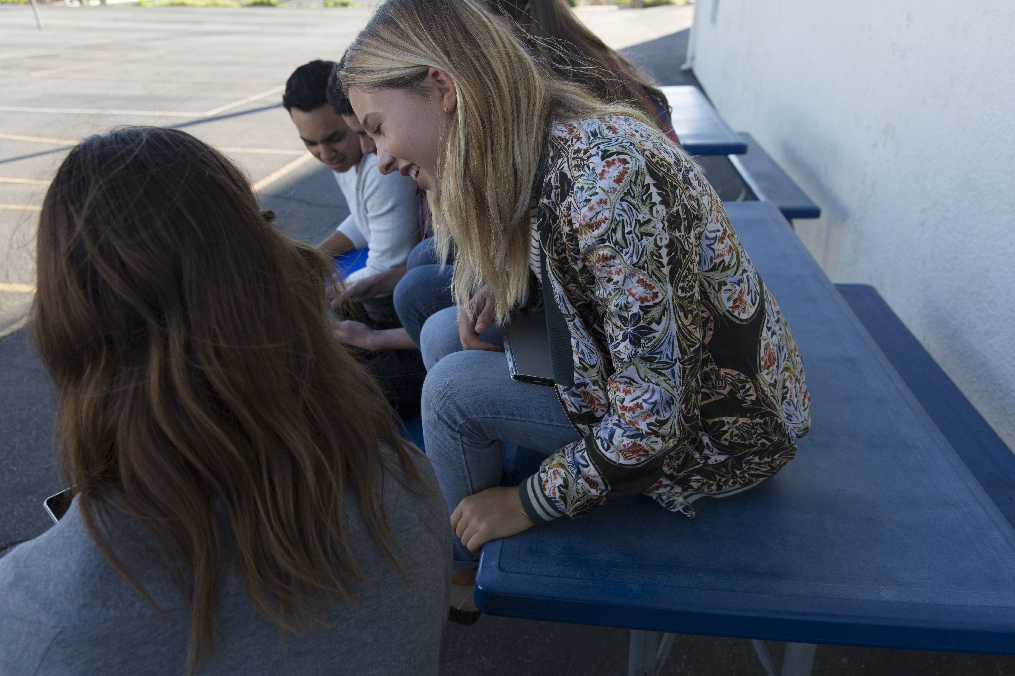
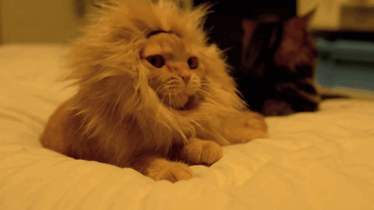
Avslutning
Avslutning
Notes:
EXEMPELMANUS:
”OK, allihop! Nu har ni bara några minuter kvar att slutföra självstudien!”
BILDENS SYFTE:
Att meddela deltagarna om att tiden nästan är ute och att självstudien snart är slut.
ANVISNINGAR FÖR BILDEN:
I den här bilden har vi tagit med en .gif-bild i en lejonkostym. Det är viktigt att ta med roligt och spännande innehåll så att publiken blir engagerad i upplevelsen.
Om den här bilden ska bytas ut ska du se till att den nya bilden uppfyller följande kriterier:
En rolig bild eller .gif-fil på något som visar att självstudien nästan är slut

Slide 22
Vad har ni för tankar om kodning nu?
Vad tänker ni på nu när ni hör ordet ”kodning”?
Fråga
Notes:
EXEMPELMANUS:
”Om vi går tillbaka till det vi pratade om tidigare. Har dina tankar om vad kodning är förändrats?”
Hur skulle du svara på frågan "Vad är kod?” om din familj eller en vän frågade?
Vad har du lärt dig?
Vad var svårast för dig? Vad gjorde du när du fastnade med något? Varför är det så viktigt? [uppmuntrar att inte ge upp]
Hur är kodning kreativt? [koppla samman kodning med andra sätt att vara kreativa på som att sjunga, dansa, bygga.]
Vem är kodning till för? [jobba med att komma bort från myter som pojkar, de som är bra på matte, osv.]
BILDENS SYFTE:
Att återgå till den inledande frågan och se hur deltagarnas fördomar om kodning har ändrats.
ANVISNINGAR FÖR BILDEN:
Inga

Slide 23
Vad vill ni skapa?
Vad skulle du vilja skapa som skulle kunna vara kul för dig och dina vänner?
Det kan vara ett spel, en webbplats, ett program, en app – tänk kreativt!
Fråga
Notes:
EXEMPELMANUS:
”Vad tror du att du skulle kunna skapa med kodning? Kodning kan användas för allt som är viktigt för dig.”
*EXEMPEL ATT TA UPP
Om du är engagerad i frivilligarbete, kan du skapa en webbplats och rekrytera vänner och andra att också anmäla sig som frivilliga.
Om du gillar sport kan du skapa en app som visar statistik över ditt favoritlag.
Om du brinner för musik, kan du skapa en webbplats som delar spellistor och albumrecensioner med vänner.
BILDENS SYFTE:
Att återigen betona att kodningens möjligheter är oändliga. Det här är ett tillfälle att lyfta fram deltagarnas intressen och försöka betona hur kodning kan tillämpas i det område som intresserar dem.

Slide 24

Nästa steg
Vad kan du lära dig härnäst?
Det behöver inte ta slut här!
Nedan finns några steg du kan ta för att fira dina intressen, fortsätta lära och ha mer roligt!
1
2
3
Skaffa ditt certifikat.
Spela mer.
Lär dig mer.
Grattis! Du klarade det! Du hittar ditt certifikat i slutet av självstudien.
Överför din kod till Minecraft: Education Edition för att se koden komma till liv i det riktiga spelet!
Utforska fler resurser på Microsoft.com/
digitalskills
Notes:
EXEMPELMANUS:
”Nu när du är på väg att bli en kodningsexpert tänkte vi ge dig några kostnadsfria resurser att kolla in! Se till att skriva ned de här länkarna och fortsätt att koda!”
BILDENS SYFTE:
Att uppmuntra ungdomar att ta nästa steg inom kodning.
ANTECKNING TILL LEDAREN:
Deltagarna kan komma åt sina Hour of CodeTM-certifikat när som helst efter att de startat sin Hour of CodeTM-självstudie och efter dsitt Hour of CodeTM-evenemant, på code.org.
Justera vad som finns på de ytterligare resursbilderna efter vad som lämpar sig för målgruppen:
Deltagare kan överföra sin kod till Minecraft: Education Edition och/eller Minecraft i Windows 10 om det finns.
Deltagare kan använda Code Studio för att importera sin kod till det riktiga spelet och se den komma till liv!
Utforska Minecraft: Education Edition:
Minecraft: Education Edition är skapat för skolor och inkluderar verktyg för klassrumshantering, lektionsplaner med mera. Mer information finns på https://education.minecraft.net.
Utforska sätt att ge digitala kunskaper till ditt samhälle, från digitala grundkunskaper till utbildning inom datavetenskap https://Microsoft.com/digitalskills
Code.org (https://code.org/educate) Efter Hour of CodeTM kan du fortsätta med verktygen för utbildare på Code.org. Du behöver ingen erfarenhet för att börja undervisa datorvetenskap i klassrummet. På Code.org finns studieplaner, lektionsplaner, professionella utbildningsprogram av hög kvalitet och mängder av bra verktyg för alla nivåer – allt du behöver helt kostnadsfritt. Gå till code.org/educate och välj nivå för att komma igång.
Code Studio (https://studio.code.org) Hade du roligt under Hour of CodeTM? Det finns mycket mer att upptäcka i datorvetenskapens värld! På Code Studio finns klurigheter, spel och kurser för alla åldrar. Lär dig att skapa egna spel och appar och dela dem sedan med dina vänner. Gå till studio.code.org och börja redan idag!

Slide 25
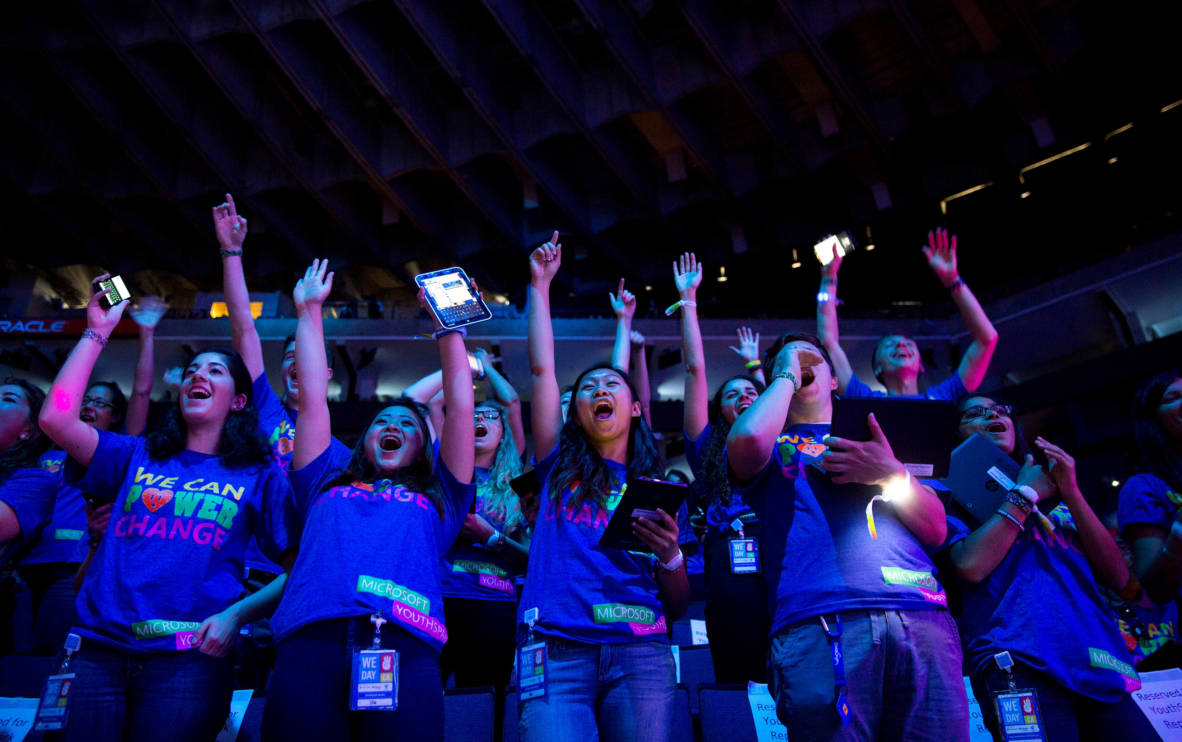
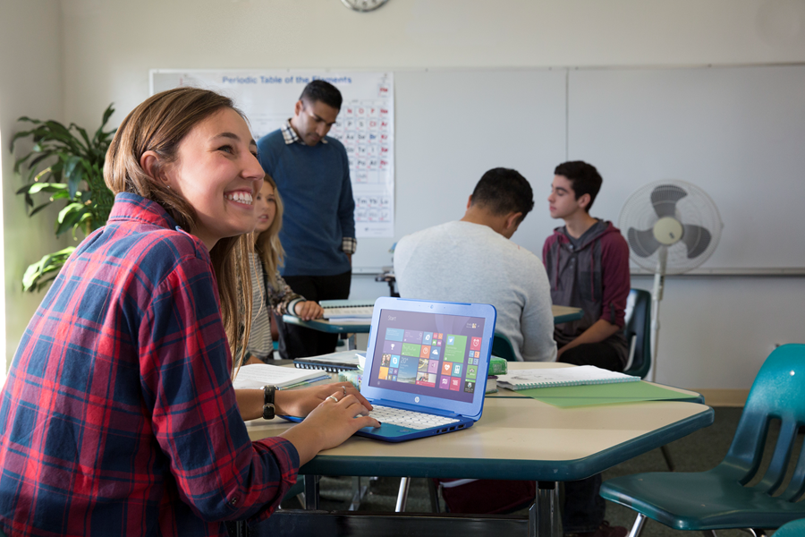
Tack för att du deltog!
Tack för att du deltog i
Minecraft Hour of CodeTM
Notes:
EXEMPELMANUS:
BILDENS SYFTE:
Att avsluta evenemanget
ANVISNINGAR FÖR BILDEN:
Om den här bilden ska bytas ut ska du se till att den nya bilden uppfyller följande kriterier:
Innehåller killar och tjejer
Visar deltagare som har roligt
Innehåller en hel grupp personer, inte bara individer

Slide 26
Welcome to Hour of Code™
Copyright.
© Code.org, 2017. Code.org®, CODE-logotypen och Hour of Code® är varumärken som tillhör Code.org
Mojang © 2017. ”Minecraft” är ett varumärke som tillhör Mojang AB
© 2017 Microsoft Corporation. Med ensamrätt.
Notes:
Copyright 2017:
Den här presentationen licensieras, den säljs inte. Du får inte kopiera, anpassa, ändra, förbereda deriverade verk av, distribuera, visa upp offentligt, sälja eller använda det här innehållet i kommersiellt syfte utan uttryckligt, skriftligt tillstånd från Microsoft Corporation.
Den här presentationen tillhandahålls ”i befintligt skick” Microsoft ger inga garantier, varken uttryckligen eller underförstått. Information och åsikter som uttrycks i den här presentationen, inklusive webbadresser och andra referenser till webbplatser, kan komma att ändras utan föregående meddelande.
Vissa av exemplen häri är i illustrativt syfte och är påhittade. Inga verkliga associationer eller kopplingar är avsedda eller underförstådda.
Du får använda den här presentationen för personligt bruk och med klassrum med elever som en del av code.org och andra kodningsevenemang. Den här presentationen ger dig inga lagliga rättigheter till intellektuell egendom i någon Microsoft-produkt.
Microsoft och de varumärken som anges på http://www.microsoft.com/en-us/legal/intellectualproperty/trademarks/en-us.aspx är varumärken som tillhör Microsoft-gruppen av företag. Alla andra märken tillhör sina respektive ägare.
© Code.org, 2017. Code.org®, CODE-logotypen och Hour of Code® är varumärken som tillhör Code.org
Mojang © 2017. ”Minecraft” är ett varumärke som tillhör Mojang AB
© 2017 Microsoft Corporation. Med ensamrätt.

